Slide 1

Игра ‘рыба-матрёшка’ pygame
Ларюхин владимир сергеевич
Зеленодольск
2020

Slide 2
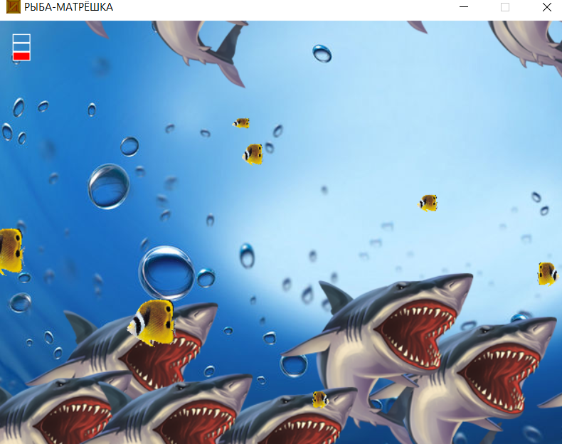
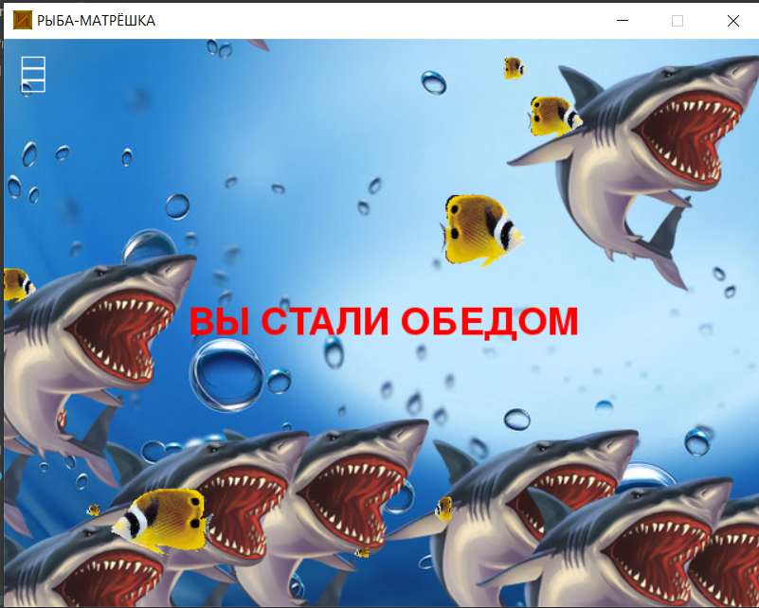
Игровое поле
Сеть
Спутник
Связь

Slide 3
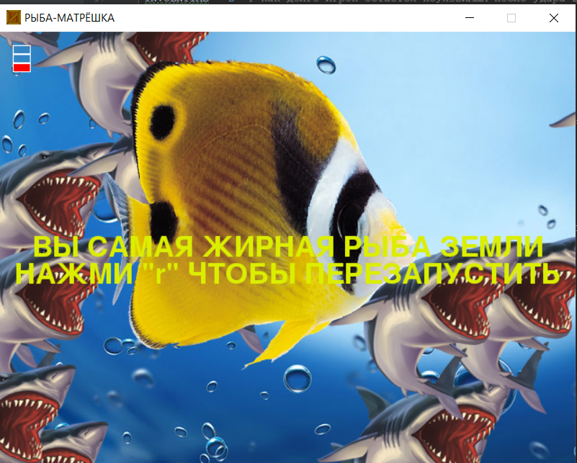
Чтобы выиграть, надо есть других рыб и избегать их укусов. У вас только три жизни.

Slide 4

ОСОБЕННОСТИ
Имитация движения рыб
Чем больше размер, тем меньше скорость
Тренирует внимательность

Slide 5
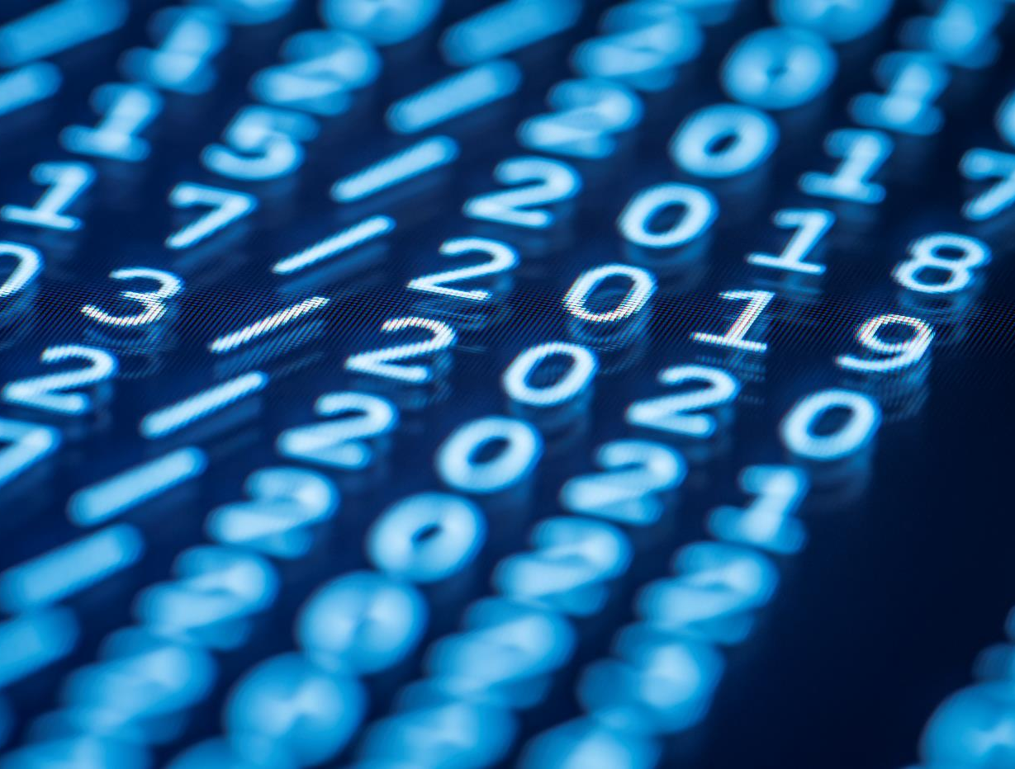
Спасибо за внимание!

